Slide 1
Bank Marketing Dataset Classification
by:
Rudy Harun Arrasyid

Slide 2
Bank Marketing Dataset
Project Bank Marketing ini menggunakan dataset telemarketing dari sebuah bank di Portugal.
Project ini mencoba melakukan klasifikasi konsumen Bank berdasarkan kemungkinan membuka deposit baru atau tidak

Slide 3
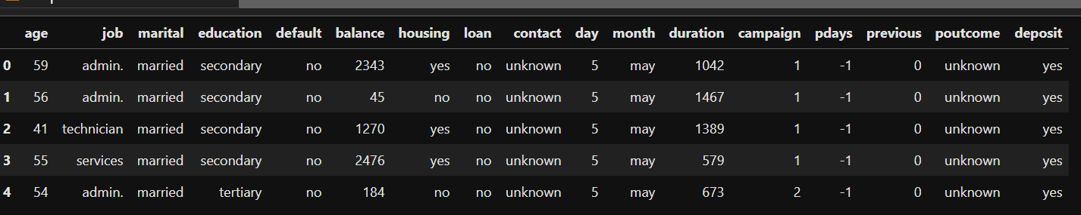
Menggunakan data dari Kaggle : https://www.kaggle.com/janiobachmann/bank-marketing-dataset

Slide 4
Dataset
Dataset berjumlah 11162 dengan 16 atribut dan 1 target yaitu deposit , yes atau no
Atribut terbagi ke dalam 2 kelompok, yaitu data pribadi dan

Slide 5
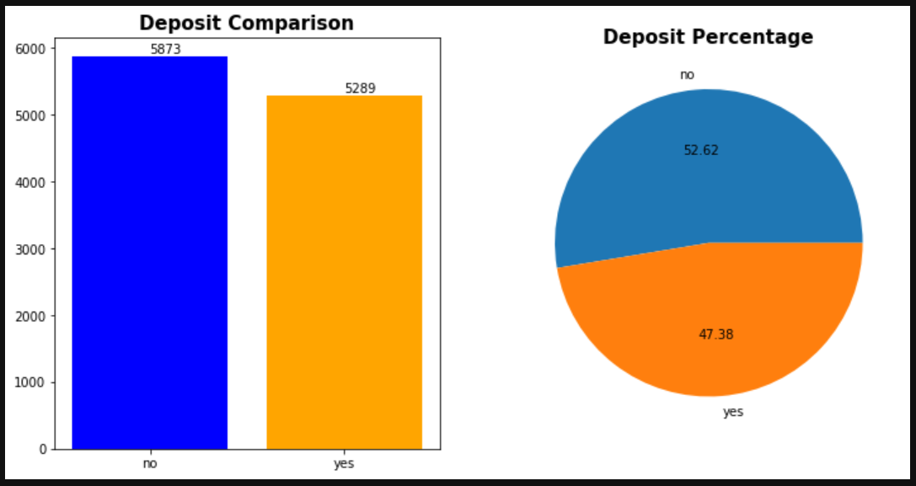
PERBANDINGAN DEPOSIT

Slide 6
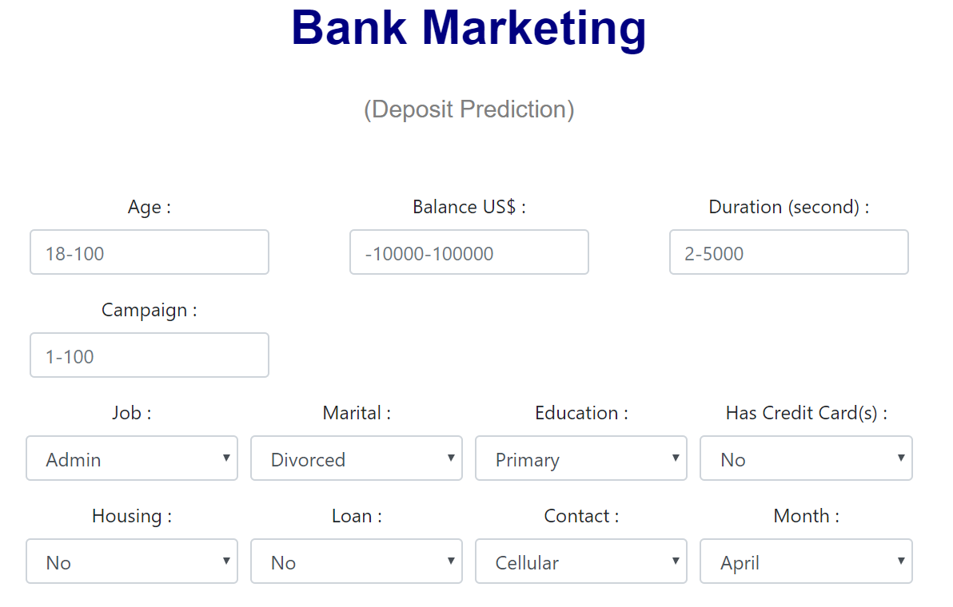
TAMPILAN WEB APPS

Slide 7
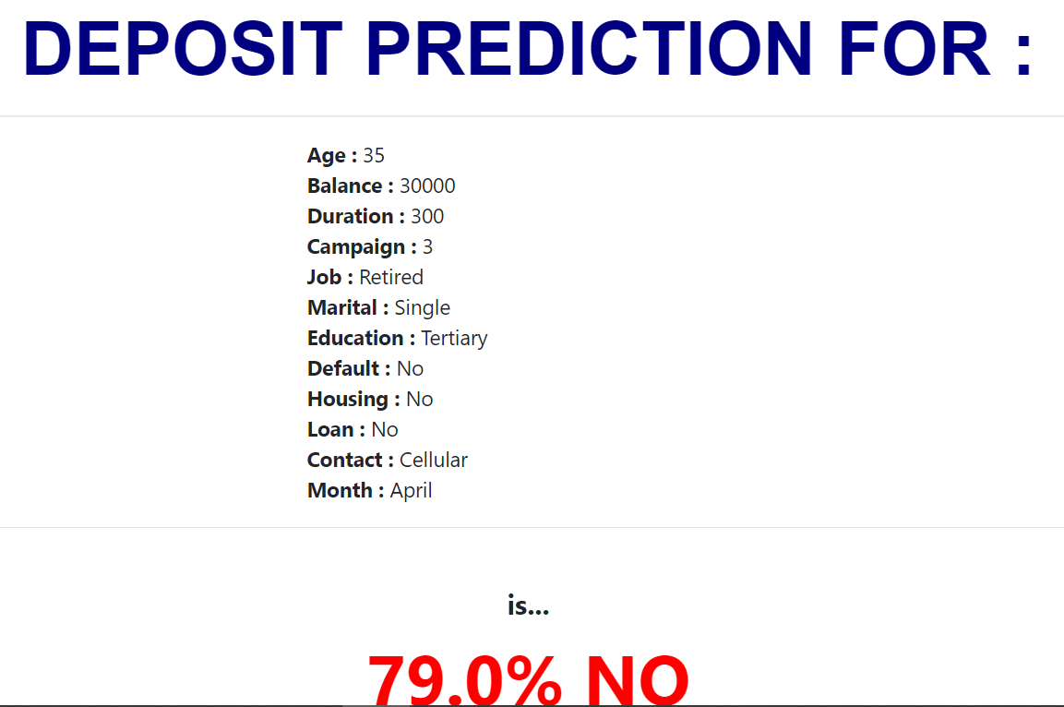
HALAMAN HASIL

